Slide 1
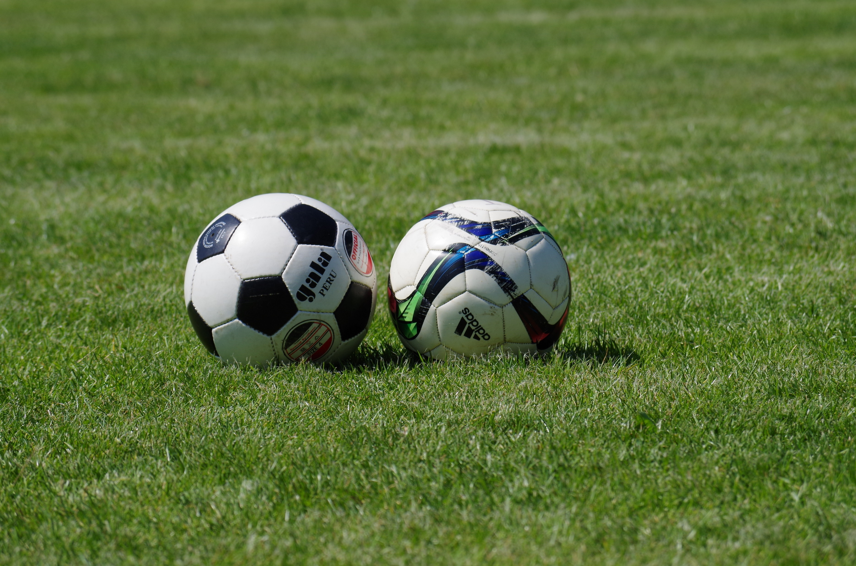
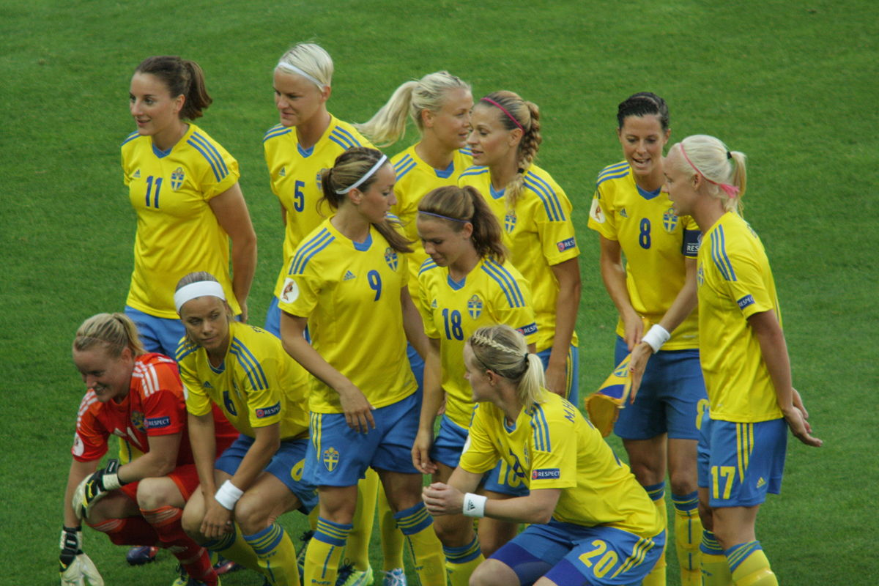
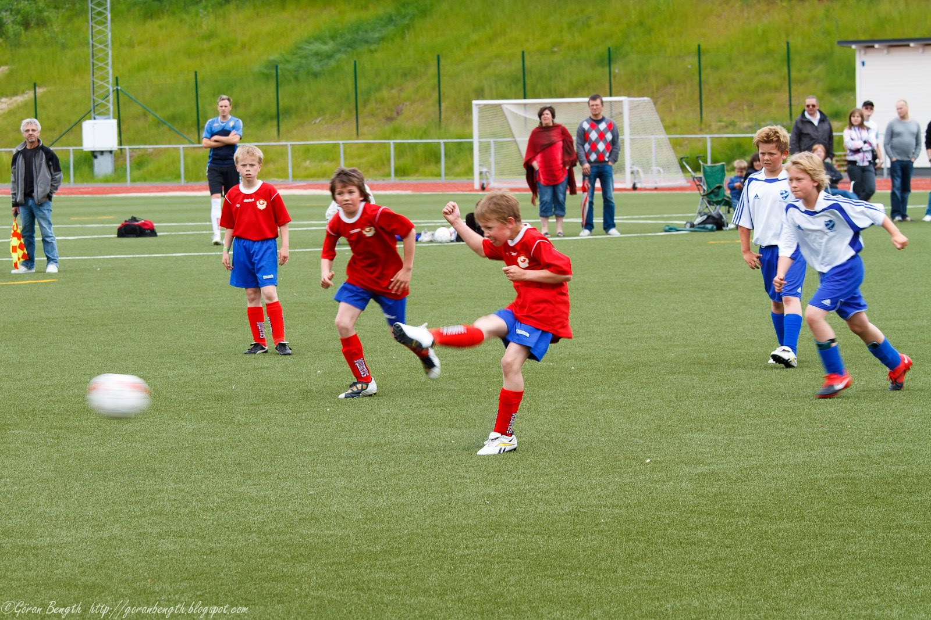
Värdegrund Barkarö SK F/P-13

Slide 2
Värdegrund Barkarö SK F/P-13
Ha kul tillsammans
Samarbeta
Hjälpa varandra
Vara sig själv
Vi vinner som ett lag och förlorar som ett lag
Positiva mot varandra, positivt kroppsspråk, postiva kommentarer
Vara en bra kompis/lagkamrat
Peppa alla, inte bara ens bästa kompis
Om någon är ledsen, trösta kompisen/lagkamraten
Säg förlåt om man råkat skada någon/sagt något dumt
Kom i tid till träningen med full utrustning (Träningskläder, fotbolsskor, benskydd och vattenflaska)
Lyssna på tränarna, räck upp handen när ni vill säga något
Göra sitt bästa, vid varje träning/match, kämpa
Våga prova nya saker (finter, skott, passningar etc...) Det gör inget om det blir fel
Tränaren bestämmer övningar och lagindelning – inget tjafs
Vattenpaus när tränarna säger att det är dags för det
Vara ärlig, inte fuska!
Inga leksaker med till träningen (poppits, fidgets etc...)
Avslutar varje träning med Barkaröramsan

